Slide 1


Результаты плановых выездных проверок образовательных организаций
Нижнекамского муниципального района
Габдрахманова Г.З.
заместитель министра - руководитель департамента надзора и контроля в сфере образования Министерства образования и науки Республики Татарстан
Министерство образования и науки Республики Татарстан
Notes:
1

Slide 2
Проверенные образовательные учреждения Нижнекамского муниципального района
Надзор в сфере образования | Контроль качества и надзор в сфере образования | Контроль качества и лицензионный контроль | Лицензионный контроль
108 | 32 | 26 | 7
Министерство образования и науки Республики Татарстан

Slide 3
Образовательные организации обязаны (ч. 6 ст. 28 273-ФЗ)
обеспечивать реализацию в полном объеме образовательных программ, соответствие качества подготовки обучающихся установленным требованиям, соответствие применяемых форм, средств, методов обучения и воспитания возрастным, психофизическим особенностям, склонностям, способностям, интересам и потребностям обучающихся
создавать безопасные условия обучения, воспитания, присмотра и ухода за обучающимися, их содержания в соответствии с установленными нормами, обеспечивающими жизнь и здоровье обучающихся, работников образовательной организации
соблюдать права и свободы обучающихся, родителей (законных представителей) несовершеннолетних обучающихся, работников образовательной организации
Министерство образования и науки Республики Татарстан

Slide 4
Отсутствие лицензии на право осуществления образовательной деятельности по фактическим адресам
ДЮСШ БАТЫР
ЦДО АВТОГОРОДОК
СДЮТИЭ
ЦВР ДЛЯ ОДАРЕННЫХ
ДЮСШ ДИНАМО
ДОУ НИЖНЯЯ УРАТЬМА
ЦДТ РАДУГА
Министерство образования и науки Республики Татарстан

Slide 5
58 УЧРЕЖДЕНИЙ имеют несоответствие образовательного ценза у педагогических работников, руководителей (часть 3 статьи 19.20 КОАП)
СОШ №1 СОШ №15 СОШ №3
ДШИ ДОУ № 70 ДОУ №84
Министерство образования и науки Республики Татарстан

Slide 6
47 УЧРЕЖДЕНИЙ не предоставили информацию об отсутствии судимости у значительного количества работников части 2, 4 статьи 48 ФЗ № 273-ФЗ «Об образовании в РФ», статья 331 Трудового кодекса Российской Федерации
Министерство образования и науки Республики Татарстан

Slide 7
СОШ № 20, № 26, Верхнечелнинский ДОУ реализуют дополнительные образовательные программы без лицензии (часть 3 статьи 19.20 КОАП)
Министерство образования и науки Республики Татарстан

Slide 8
- порядок перевода, отчисления и восстановления обучающих - режим занятий воспитанников - порядок оформления возникновения, прекращения отношений - нормы профессиональной этики педагогических работников - порядок аттестации педагогических работников - порядок реализации права педагогов на бесплатное пользование образовательными, методическими и научными услугами
Локальные акты
Министерство образования и науки Республики Татарстан

Slide 9
СОШ № 15 Несоответствие образовательного ценза у педагогических работников (часть 3 статьи 19.20 КОАП) Отказ в приеме обучающихся в 10 класс (часть 1 статьи 5.57 КОАП) Нарушение правил оказания платных образовательных услуг (часть 1 статьи 19.30 КОАП)
Министерство образования и науки Республики Татарстан

Slide 10
Государственный контроль качества образования
Выявленные несоответствия | Кол-во организаций | % от числа проверенных
ООП НОО, реализуемая в рамках ФГОС НОО, составлена с нарушениями требований к структуре, отсутствуют отдельные разделы | 44 | 88%
ООП ООО, реализуемая в рамках ФГОС ООО, составлена с нарушениями требований к структуре | 44 | 88%
Несоответсвие учебных планов школ региональному и базисному плану | 13 | 26%
Не представлена внеурочная деятельность по отдельным направлениям | 7 | 14%
Не определены формы внеурочной деятельности на уровне основного общего образования | 11 | 22%
Не созданы условия для освоения образовательной программы по предмету «технология» для девочек | 4 | 8%
Министерство образования и науки Республики Татарстан
Notes:
10

Slide 11
Промежуточная аттестация
Выявленные несоответствия | Кол-во организаций | % от числа проверенных
Учебными планами не определены формы промежуточной аттестации в отдельных классах, по отдельным предметам | 12 | 24%
Промежуточная аттестация проводилась в формах, не соответствующих определенным в учебном плане | 7 | 14%
Не определен порядок проведения промежуточной аттестации | 6 | 12%
Проведение промежуточной аттестации не соответствует порядку, предусмотренному Положением | 2 | 4%
Контрольно-измерительные материалы промежуточной аттестации не утверждены администрацией | 29 | 58%
Не представлены критерии оценивания контрольно-измерительных материалов | 20 | 40%
Министерство образования и науки Республики Татарстан
Notes:
11

Slide 12
П.13 п.13 Приказ Минобрнауки России от 06.10.2009 N 373 "Об утверждении и введении в действие ФГОС начального общего образования"
«Итоговая оценка качества освоения обучающимися основной образовательной программы начального общего образования осуществляется образовательным учреждением.
Предметом итоговой оценки освоения обучающимися основной образовательной программы начального общего образования должно быть достижение предметных и метапредметных результатов освоения основной образовательной программы начального общего образования, необходимых для продолжения образования.
Результаты итоговой оценки освоения основной образовательной программы начального общего образования используются для принятия решения о переводе обучающихся на следующую ступень общего образования»
Министерство образования и науки Республики Татарстан
Notes:
12

Slide 13
П.1.3.4. «Примерная основная образовательная программ
начального общего образования»
«Педагогический совет образовательной организации на основе выводов, сделанных по каждому обучающемуся, рассматривает вопрос об успешном освоении данным обучающимся основной образовательной программы начального общего образования и переводе его на следующий уровень общего образования.
Решение о переводе обучающегося на следующий уровень общего образования принимается одновременно с рассмотрением и утверждением характеристики обучающегося, в которой:
отмечаются образовательные достижения и положительные качества обучающегося;
определяются приоритетные задачи и направления личностного развития с учётом как достижений, так и психологических проблем развития ребёнка;
даются психолого‑педагогические рекомендации, призванные обеспечить успешную реализацию намеченных задач на следующем уровне обучения»
Министерство образования и науки Республики Татарстан
Notes:
13

Slide 14
Внутришкольный контроль
Выявлено | Необходимо
Реализуется комплексный подход к контролю достижению планируемых результатов, в то же время результаты контроля недостаточно используются для коррекции дальнейшей работы Имеются факты формального подхода к посещению уроков Формальный подход к проведению внутришкольного контроля | Проведение дальнейшей аналитической работы по результатам диагностики, корректировка деятельности Обеспечить аналитическую деятельность по результатам посещения уроков Обеспечить действенность контроля от планирования до результатов

Slide 15
Учебные планы
Нарушения БУП РФ, ФГОС | организации
наименование учебного предмета «литература» заменено наименованием «русская литература» | Верхнечелнинская СОШ
в 10-х классах социально-гуманитарного профиля учебный предмет «физика» преподавался в объеме 1 часа | гимназия №32, лицей №35
в 8-9 классах «искусство (МХК)» (по БУП - искусство (музыка и ИЗО)) | СОШ №11, СОШ №20
учебными планами определено изучение предмета «естествознание», однако вместо него преподавались самостоятельные учебные предметы «биология», «химия», «география» | СОШ №19
в 10-х классах филологического профиля учебный предмет «обществознание (включая экономику и право)» преподавался в объеме 1 часа | СОШ №33
Министерство образования и науки Республики Татарстан
Notes:
15

Slide 16
33 эксперта 318 уроков
Министерство образования и науки Республики Татарстан
Notes:
16

Slide 17
Педагоги владеют
профессиональными навыками
Актуализация знаний и способов деятельности учащихся
Сочетание фронтальной, групповой и индивидуальной работы
Научность учебного материала на уроке, соответствие учебного материала возрастным особенностям
Наличие связи теории с практикой
Наличие связи изучаемого материала с пройденным материалом
Логическое построение урока
Постановка целей урока
Министерство образования и науки Республики Татарстан
Notes:
17

Slide 18
Педагоги затрудняются
Министерство образования и науки Республики Татарстан
Notes:
18

Slide 19
Регулятивные УУД
Министерство образования и науки Республики Татарстан
Notes:
19

Slide 20
Коммуникативные УУД
Министерство образования и науки Республики Татарстан
Notes:
20

Slide 21
Познавательные действия
Министерство образования и науки Республики Татарстан
Notes:
21

Slide 22
Работа с текстом
Министерство образования и науки Республики Татарстан
Notes:
22

Slide 23
Положительные стороны
1.Налицо переход от стратегии «прохождения» материала – к стратегии работе с ним.
2. Учителя зачастую выходят за рамки учебника, привлекая дополнительный материал – идет от класса к учебнику, а не от учебника к классу.
3. Педагоги грамотно ставят задачу на работу в паре, группе – используют задачи, требующие разделения ролей, позиционной работы, обсуждения предполагаемого результата.
4. Учителя демонстрируют установку на достижение различных образовательных результатов – предметных, метапредметных и личностных.
5. Учителя Нижнекамского района, особенно тех школ, которые имеют серьезный опыт освоения различных систем развивающего обучения, целенаправленно выстраивают коммуникативную общность класса.
Министерство образования и науки Республики Татарстан
Notes:
23

Slide 24
Ресурсы развития
Ритуалы включения ребенка в позицию субъекта учебной деятельности. Увлечение «целеполаганием»
Словесные, назывные формы фиксации знаний и способов действия преобладают над знаково-символическими, модельными.
Текущая проверка знаний на уроке ориентирована на фиксацию базового предметного результата. Установка на безусловный успех детей, потеря возможного потенциала развития учащихся.
Наиболее затруднительным для ряда педагогов является воспитание личностного результата.
Формальное следование распространенным частнометодическим схемам проведения уроков.
Министерство образования и науки Республики Татарстан
Notes:
24

Slide 25
Ресурсы развития
6. Чрезмерная ориентация на план (конспект, технологическую карту) урока.
7. Освоение учащимися контрольно-оценочной самостоятельности.
8. Педагоги «трудно» отпускают детей «с короткого поводка» - выполняют работу за них, перестраховываются, излишне регламентируют работу, не передают им контрольно-оценочные звенья учебной деятельности.
9. Понимание сути технологий деятельностного типа (проекта, учебной ситуации, учебного исследования). Формы становятся мероприятийными, и не развивающими.
10. Недостаток средств и технологий для включения в образовательный процесс всех учеников – с повышенными познавательными потребностями и со специальными потребностями в образовании, одаренных и отстающих.
Министерство образования и науки Республики Татарстан
Notes:
25

Slide 26
Предложения департамента надзора и контроля в сфере образования МОиН РТ
Отделу образования разработать дорожную карту по устранению системных замечаний и нарушений в образовательных учреждениях
повышение профессиональных компетенций руководителей и заместителей руководителей ОО по новеллам в законодательстве в сфере образования
обеспечение безопасных условия обучения, воспитания, присмотра и ухода за обучающимися
развитие методической работы по реализации ФГОС начального и основного общего образования, методического сопровождения всех предметных областей
аудит нормативных документов в ОУ
Министерство образования и науки Республики Татарстан
Notes:
26

Slide 27
Предложения департамента надзора и контроля в сфере образования МОиН РТ
Обеспечить контроль органа управления образованием
за соответствием педагогического ценза в образовательных учреждениях, особенно в ДПО и ДОУ и др.
за соблюдением порядка предоставления платных услуг
организацией приема в образовательные учреждения
за содержанием и выполнением учебного плана
Министерство образования и науки Республики Татарстан
Notes:
27

Slide 28
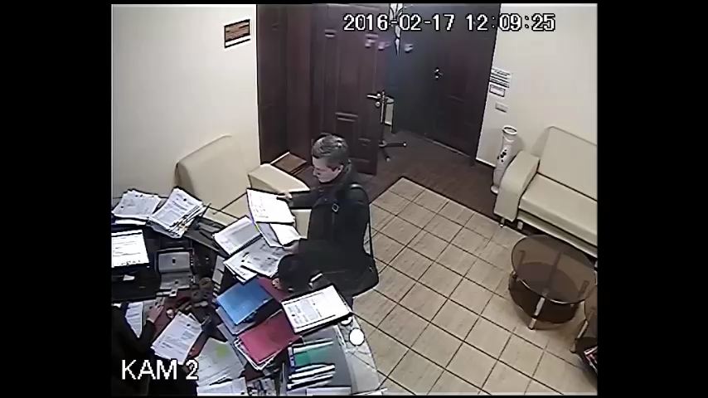
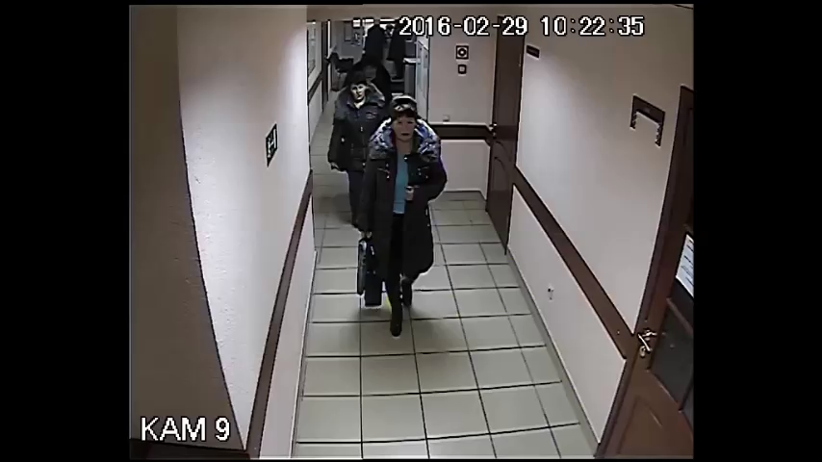
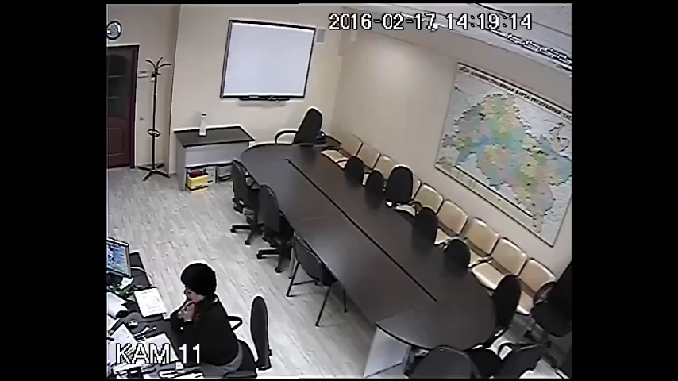
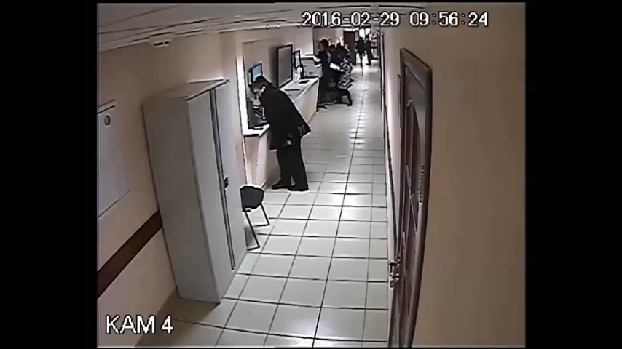
Организация деятельности Департамента

Slide 29
Спасибо за внимание!
Министерство образования и науки Республики Татарстан
Notes:
29

